Slide 1



Nhiệt liệt chào mừng các quý thầy, cô về dự giờ
Môn:Tiếng Việt
LỚP 3B
GV: Nguyễn Thị Bích Liên

Slide 2







MÔN TIẾNG VIỆT

Slide 3



Slide 4



KHỞI ĐỘNG
Cùng nghe bài hát:
VỀ QUÊ
Notes:
GV giới thiệu về chủ đề đầu tiên của TV3 (Xem sgv)
GV cùng hs nhớ lại nhân vật đồng hành Hà và Nam qua từng năm học
Tác giả bộ ppt Toán + TV2: Phan Thị Linh – Đà Nẵng
Sđt lh: 0916.604.268
+ Zalo: 0916.604.268
+ Facebook cá nhân: https://www.facebook.com/nhilinh.phan/
+ Nhóm chia sẻ tài liệu: https://www.facebook.com/groups/443096903751589
Hãy liên hệ chính chủ sản phẩm để được hỗ trợ và đồng hành trong suốt năm học nhé!

Slide 5


Slide 6

Notes:
GV giới thiệu về chủ đề đầu tiên của TV3 (Xem sgv)
GV cùng hs nhớ lại nhân vật đồng hành Hà và Nam qua từng năm học
Tác giả bộ ppt Toán + TV2: Phan Thị Linh – Đà Nẵng
Sđt lh: 0916.604.268
+ Zalo: 0916.604.268
+ Facebook cá nhân: https://www.facebook.com/nhilinh.phan/
+ Nhóm chia sẻ tài liệu: https://www.facebook.com/groups/443096903751589
Hãy liên hệ chính chủ sản phẩm để được hỗ trợ và đồng hành trong suốt năm học nhé!

Slide 7
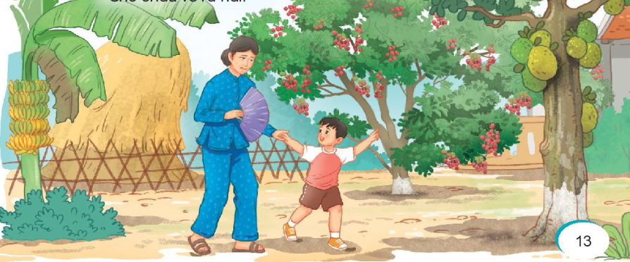
Thứ Hai ngày 16 tháng 9 năm 2024
Môn: Tiếng Việt
Bài 2: VỀ THĂM QUÊ ( tiết 1+ 2)
Bức tranh vẽ gì?

Slide 8


Đọc văn bản

Slide 9

Về thăm quê
Vườn bà có nhiều quả
Chẳng mấy lúc bà ăn
Bà bảo thích để dành
Cho cháu về ra hái.
Nghỉ hè em thích nhất
Được theo mẹ về quê
Bà em cũng mừng ghê
Khi thấy em vào ngõ.
Em mồ hôi nhễ nhại
Bà theo quạt liền tay.
Từ tay bà gió đến
Thơm bao hương quả vườn
Thoáng nghe bà kể chuyện
Gió thơm say chập chờn.
Mảnh vườn quê bé nhỏ
Bao nhiêu là thứ cây
Bà mỗi năm mỗi gầy
Chắc bà luôn vất vả.
Từ ngữ
Chập chờn: ở trạng thái nửa ngủ nửa thức.
(Xuân Hoài)

Slide 10
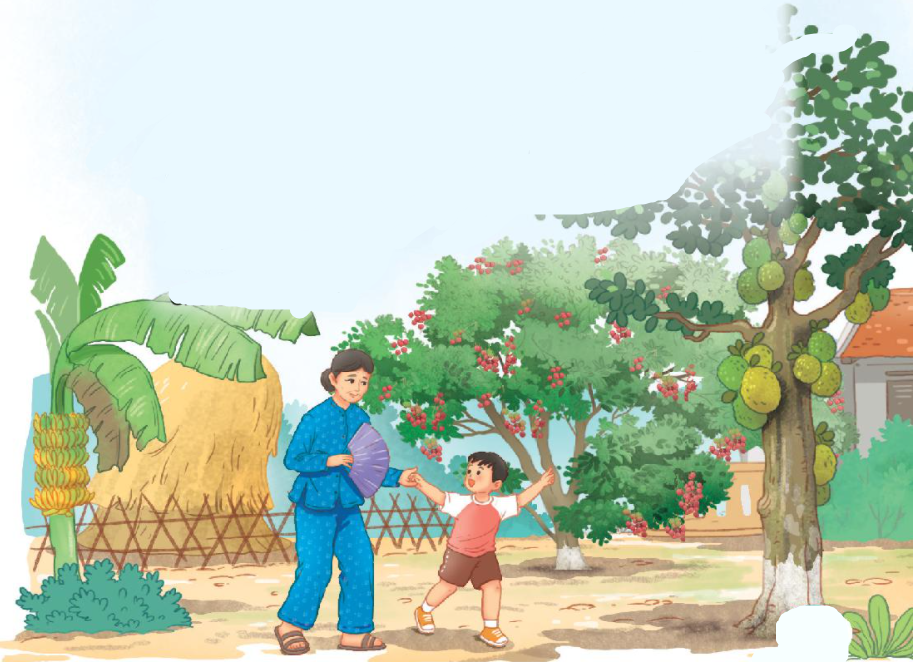
mỗi năm
luôn vất vả
chẳng mấy lúc
nhễ nhại
quạt liền tay
Luyện đọc từ khó

Slide 11
Lưu ý ngắt nhịp khổ thơ
Nghỉ hè/ em thích nhất/
Được theo mẹ về quê/
Notes:
GV cùng hs nhớ lại nhân vật đồng hành Hà và Nam qua từng năm học
Tác giả bộ ppt Toán + TV2: Phan Thị Linh – Đà Nẵng
Sđt lh: 0916.604.268
+ Zalo: 0916.604.268
+ Facebook cá nhân: https://www.facebook.com/nhilinh.phan/
+ Nhóm chia sẻ tài liệu: https://www.facebook.com/groups/443096903751589
Hãy liên hệ chính chủ sản phẩm để được hỗ trợ và đồng hành trong suốt năm học nhé!

Slide 12

Chia đoạn, khổ thơ
Về thăm quê
1
3
Vườn bà có nhiều quả
Chẳng mấy lúc bà ăn
Bà bảo thích để dành
Cho cháu về ra hái.
Nghỉ hè em thích nhất
Được theo mẹ về quê
Bà em cũng mừng ghê
Khi thấy em vào ngõ
4
Em mồ hôi nhễ nhại
Bà theo quạt liền tay.
Từ tay bà gió đến
Thơm bao hương quả vườn
Thoáng nghe bà kể chuyện
Gió thơm say chập chờn.
(Xuân Hoài)
2
Mảnh vườn quê bé nhỏ
Bao nhiêu là thứ cây
Bà mỗi năm mỗi gầy
Chắc bà luôn vất vả
Luyện đọc
nối tiếp

Slide 13
Về thăm quê
1
3
Vườn bà có nhiều quả
Chẳng mấy lúc bà ăn
Bà bảo thích để dành
Cho cháu về ra hái.
Nghỉ hè em thích nhất
Được theo mẹ về quê
Bà em cũng mừng ghê
Khi thấy em vào ngõ
4
Em mồ hôi nhễ nhại
Bà theo quạt liền tay.
Từ tay bà gió đến
Thơm bao hương quả vườn
Thoáng nghe bà kể chuyện
Gió thơm say chập chờn.
(Xuân Hoài)
2
Mảnh vườn quê bé nhỏ
Bao nhiêu là thứ cây
Bà mỗi năm mỗi gầy
Chắc bà luôn vất vả
Luyện đọc
theo nhóm

Slide 14
Về thăm quê
Nghỉ hè em thích nhất Được theo mẹ về quê Bà em cũng mừng ghê Khi thấy em vào ngõ | Vườn bà có nhiều quả Chẳng mấy lúc bà ăn Bà bảo thích để dành Cho cháu về ra hái.
Mảnh vườn quê bé nhỏ Bao nhiêu là thứ cây Bà mỗi năm mỗi gầy Chắc bà luôn vất vả | Em mồ hôi nhễ nhại Bà theo quạt liền tay. Từ tay bà gió đến Thơm bao hương quả vườn Thoáng nghe bà kể chuyện Gió thơm say chập chờn. (Xuân Hoài)
Đọc toàn bài
Cá nhân

Slide 15

Trả lời câu hỏi

Slide 16

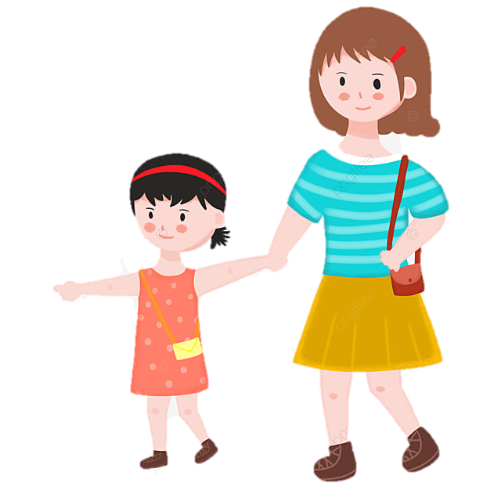

Câu 1: Bạn nhỏ thích nhất điều gì khi nghỉ hè?
Khi nghỉ hè, bạn nhỏ thích nhất được theo mẹ về quê.
Gợi ý: Em đọc kĩ khổ thơ đầu tiên để trả lời câu hỏi.

Slide 17
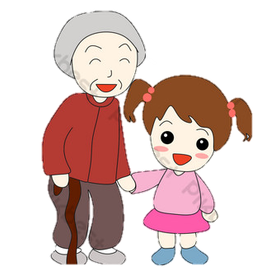
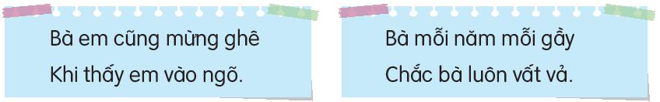
Câu 2: Những câu thơ sau giúp em hiểu điều gì về bạn nhỏ?
Những câu thơ trên là lời của bạn nhỏ kể về bà của mình. Qua những câu thơ này, em cảm thấy bạn nhỏ rất quan tâm đến bà, bạn rất yêu bà của mình.

Slide 18
Câu 3: Kể những việc làm nói lên tình yêu thương của bà dành cho con cháu.
Những việc làm nói lên tình yêu thương của bà dành cho con cháu là:
Bà để dành quả trong vườn cho cháu về hái
Khi cháu nhễ nhại mồ hôi thì bà đi theo quạt cho cháu
Kể chuyện cho cháu nghe.

Slide 19
Câu 3: Theo em, vì sao bạn nhỏ thấy vui thích trong kì nghỉ hè ở quê?
Bạn nhỏ thấy vui thích trong kì nghỉ hè ở quê vì bạn được gặp bà của mình, được làm những việc mà ở thành phố bạn ấy không thể làm được.

Slide 20
NỘI DUNG BÀI
Bài thơ thể hiện tình cảm, suy nghĩ của bạn nhỏ khi nghỉ hè được về quê thăm bà và cảm nhận được những tình cảm của bà dành cho con cháu.

Slide 21
Học thuộc lòng
Về thăm quê
1
3
Vườn bà có nhiều quả
Chẳng mấy lúc bà ăn
Bà bảo thích để dành
Cho cháu về ra hái.
Nghỉ hè em thích nhất
Được theo mẹ về quê
Bà em cũng mừng ghê
Khi thấy em vào ngõ
4
Em mồ hôi nhễ nhại
Bà theo quạt liền tay.
Từ tay bà gió đến
Thơm bao hương quả vườn
Thoáng nghe bà kể chuyện
Gió thơm say chập chờn.
(Xuân Hoài)
2
Mảnh vườn quê bé nhỏ
Bao nhiêu là thứ cây
Bà mỗi năm mỗi gầy
Chắc bà luôn vất vả
Cá nhân → nhóm → lớp

Slide 22
Thứ Hai ngày 16 tháng 9 năm 2024
Môn: Tiếng Việt
Bài 2: VỀ THĂM QUÊ ( Tiết 1+ 2)
3. Luyện đọc thuộc lòng.
Nghỉ hè em thích nhất
Được theo mẹ về quê
Bà em cũng mừng ghê
Khi thấy em vào ngõ
Vườn bà có nhiều quả
Chẳng mấy lúc bà ăn
Bà bảo thích để dành
Cho cháu về ra hái.
Mảnh vườn quê bé nhỏ
Bao nhiêu là thứ cây
Bà mỗi năm mỗi gầy
Chắc bà luôn vất vả

Slide 23

Notes:
GV giới thiệu về chủ đề đầu tiên của TV3 (Xem sgv)
GV cùng hs nhớ lại nhân vật đồng hành Hà và Nam qua từng năm học
Tác giả bộ ppt Toán + TV2: Phan Thị Linh – Đà Nẵng
Sđt lh: 0916.604.268
+ Zalo: 0916.604.268
+ Facebook cá nhân: https://www.facebook.com/nhilinh.phan/
+ Nhóm chia sẻ tài liệu: https://www.facebook.com/groups/443096903751589
Hãy liên hệ chính chủ sản phẩm để được hỗ trợ và đồng hành trong suốt năm học nhé!

Slide 24
Tiết 2

Slide 25
Viết
Ôn viết chữ hoa A,Ă,Â

Slide 26

1. Tư thế ngồi viết:
- Lưng thẳng, không tì ngực vào bàn.
- Đầu hơi cúi.
- Mắt cách vở khoảng 25 đến 30 cm.
- Tay phải cầm bút.
- Tay trái tì nhẹ lên mép vở để giữ.
- Hai chân để song song thoải mái.
2. Cách cầm bút:
- Cầm bút bằng 3 ngón tay: ngón cái, ngón trỏ, ngón giữa.
- Khi viết, dùng 3 ngón tay di chuyển bút từ trái sang phải, cán bút nghiêng về phía bên phải, cổ tay, khuỷu tay và cánh tay cử động mềm mại, thoải mái;
- Không nên cầm bút tay trái.

Slide 27
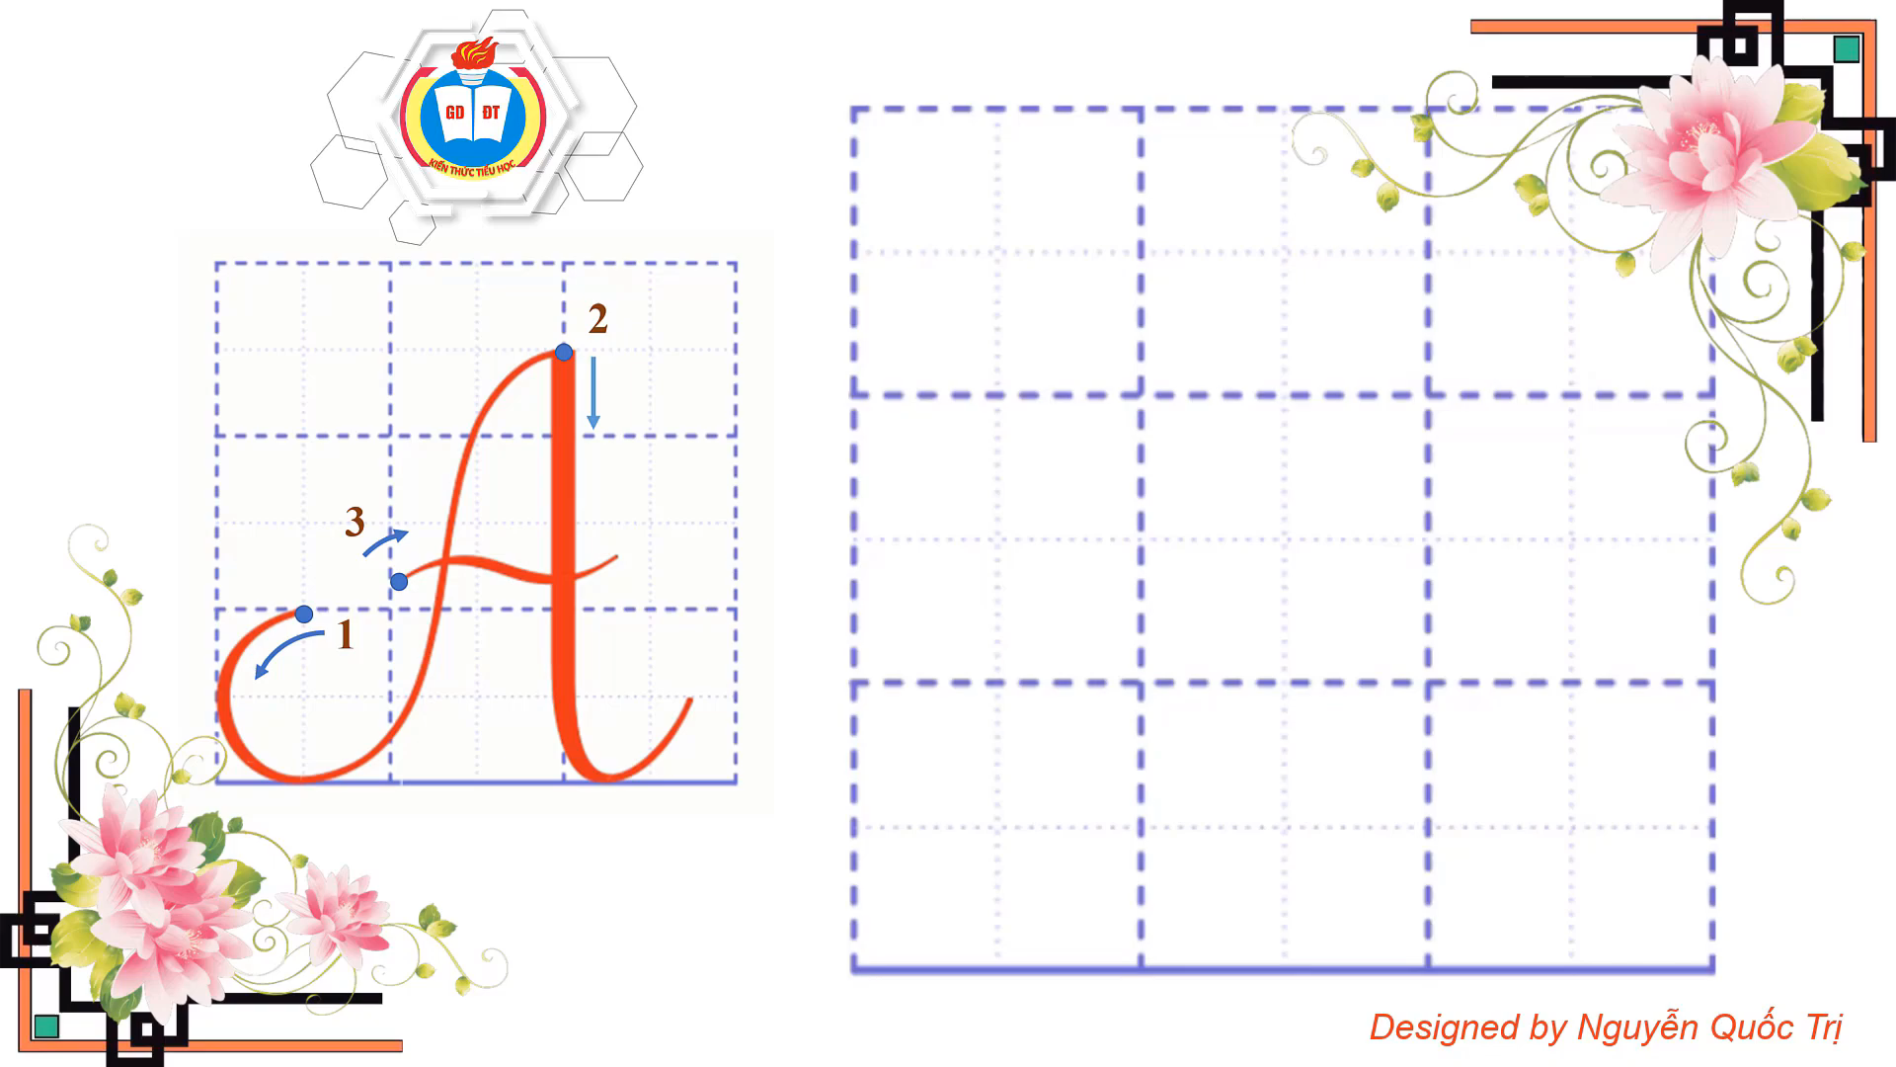
1. Ôn viết chữ hoa A, Ă, Â

Slide 28
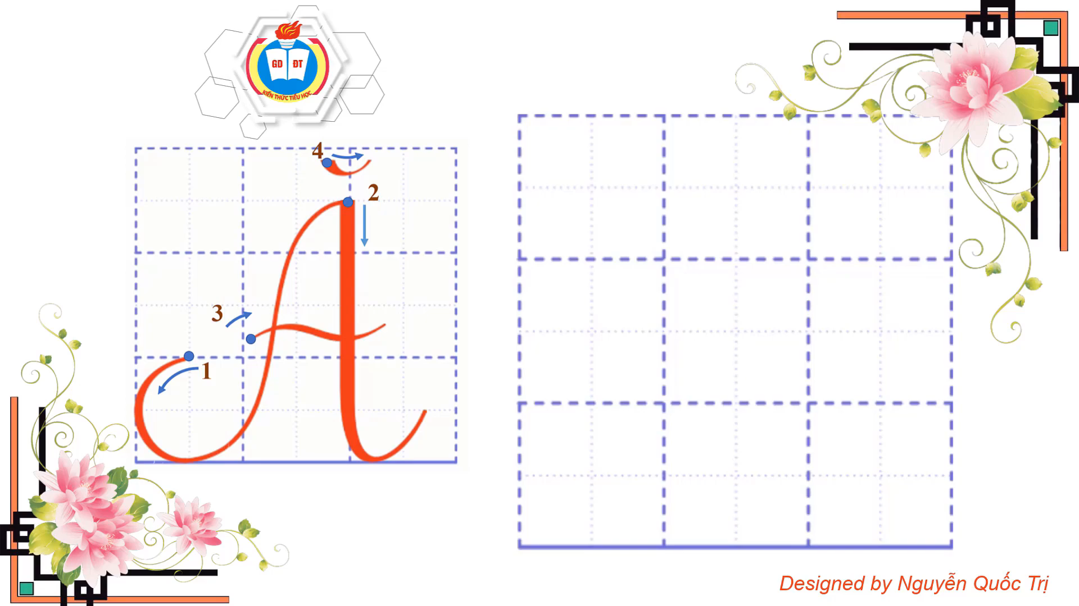
1. Ôn viết chữ hoa A, Ă, Â

Slide 29
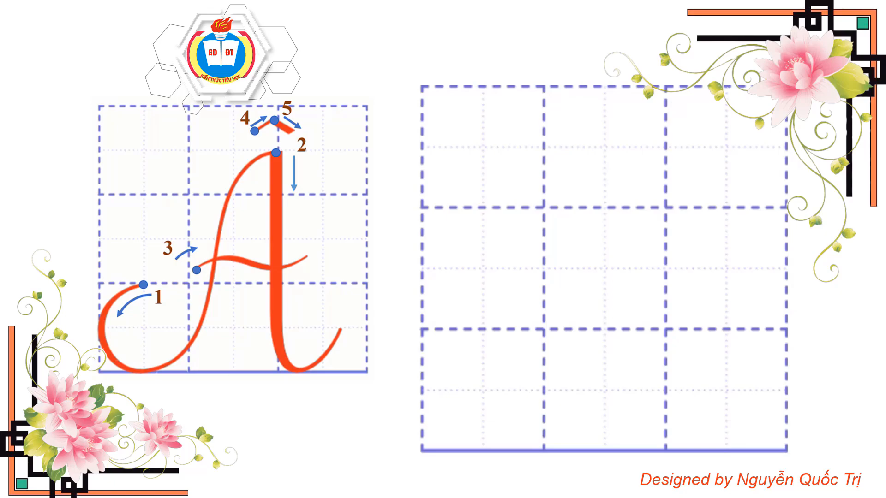
1. Ôn viết chữ hoa A, Ă, Â

Slide 30
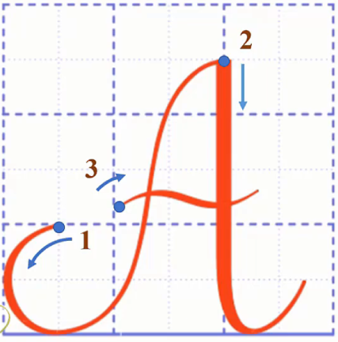
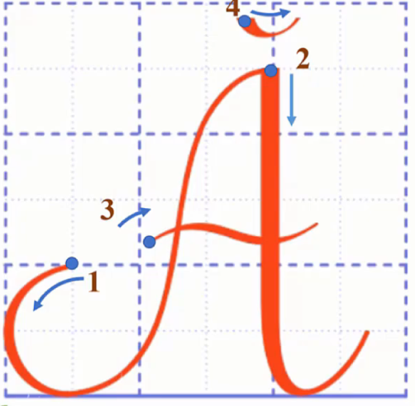
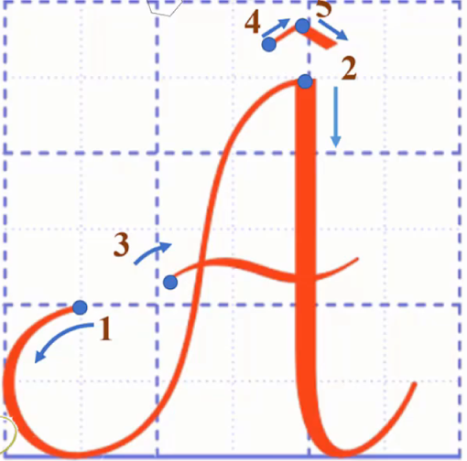

1. Ôn viết chữ hoa A, Ă, Â
VIẾT BẢNG
VIẾT VỞ
TẬP VIẾT

Slide 31
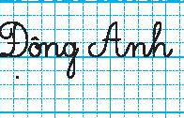
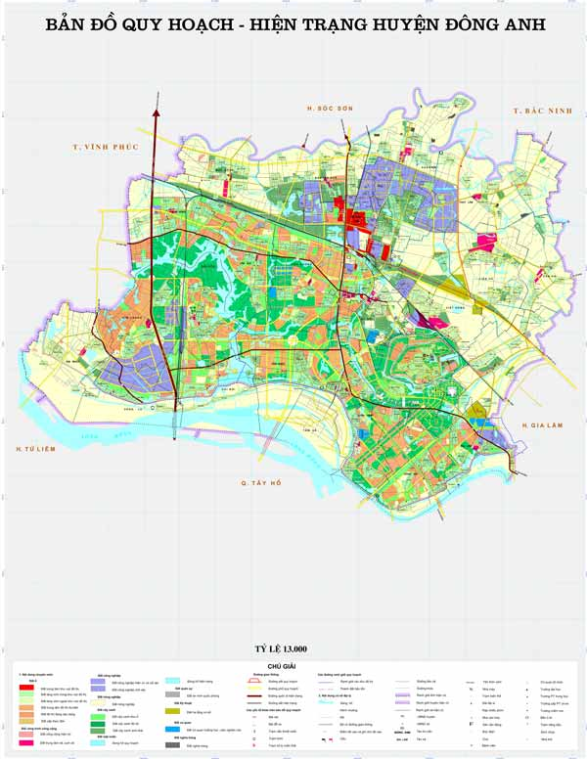
a. Viết tên riêng
2. Viết ứng dụng
VIẾT BẢNG
VIẾT VỞ
TẬP VIẾT
Đông Anh là huyện nằm ở phía bắc Thủ đô Hà Nội, cách trung tâm thành phố 15 km.

Slide 32
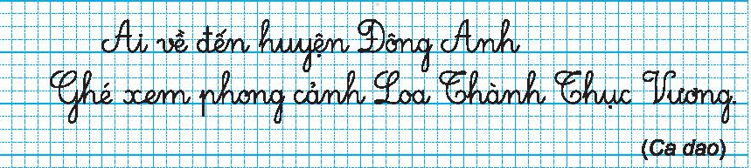
2. Viết ứng dụng
b. Viết câu
Câu ca dao giới thiệu về một miền quê có di tích gắn liền với câu chuyện An Dương Vương xây Cổ Loa.
Những chữ nào viết hoa?
Những chữ viết hoa là: A, Đ, G, L, T, V.

Slide 33
Viết câu ứng dụng vào vở

Slide 34

Chào và hẹn gặp lại các em!

